Slide 1
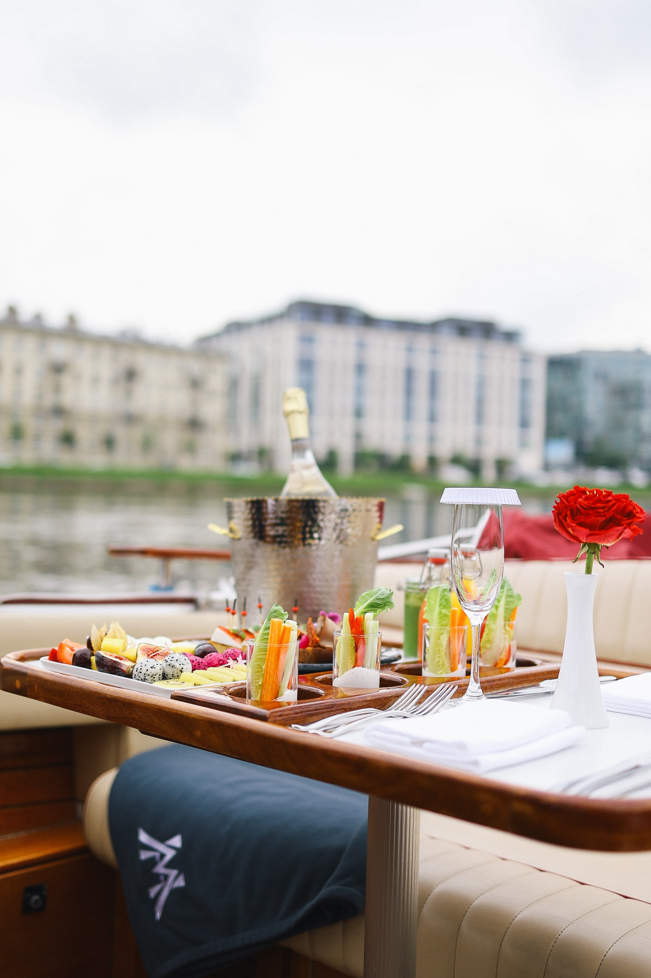

WAE WL BE RG HOTEL
ПРЕДЛОЖЕНИЕ
ПО МЕНЮ ДЛЯ ВАШЕГО ПИКНИКА
2026

Slide 2
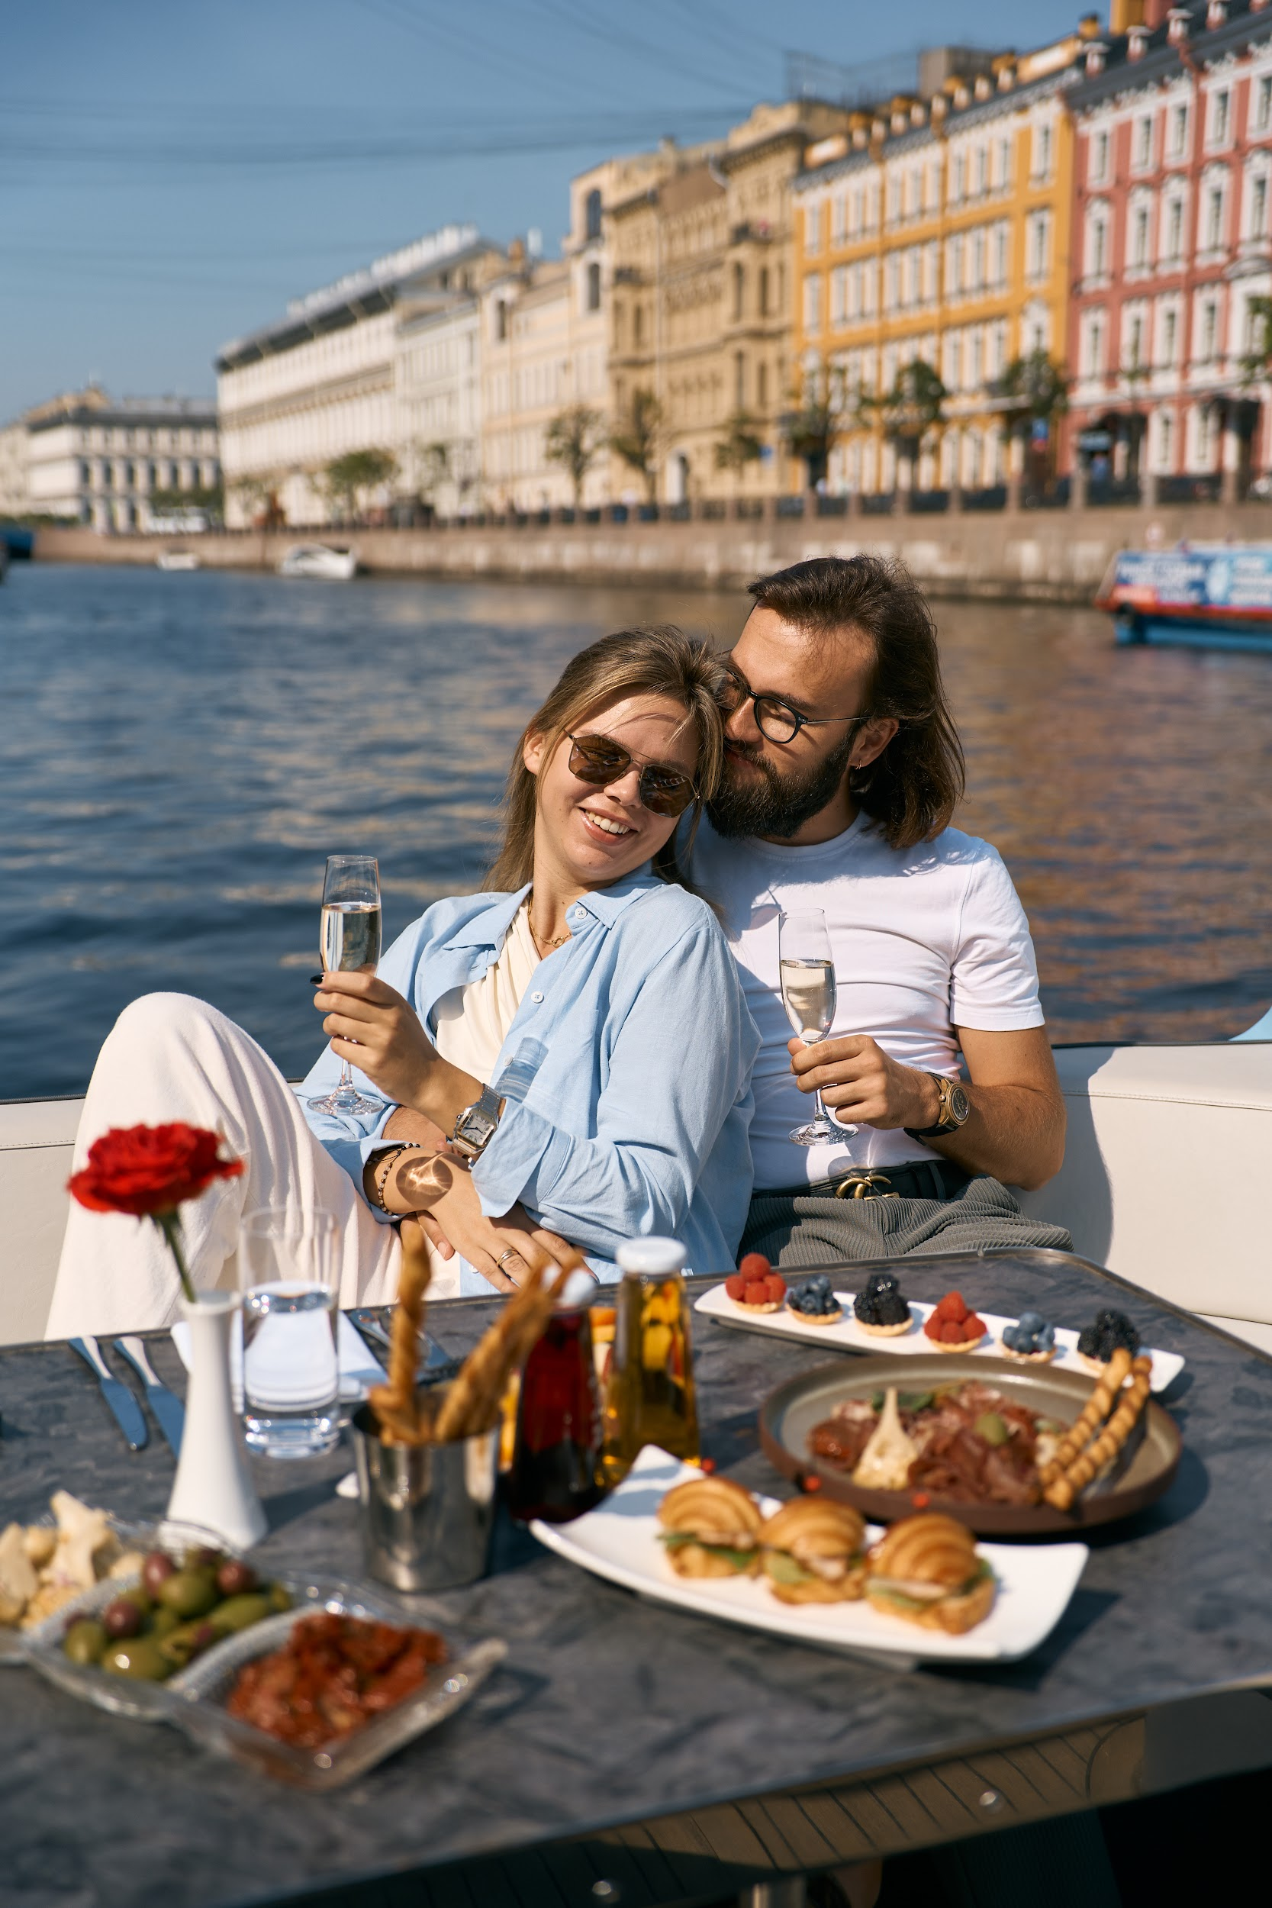

WAE WL BE RG HOTEL
Уважаемый гость!
Благодарим Вас за выбор и доверие Вашего отдыха команде Отеля Вавельберг.
Один из самых живописных способов познакомиться с Петербургом — увидеть его с воды. Исторические набережные, фасады дворцов и особняков, архитектурные ансамбли предстают в полной красе во время прогулки по многочисленным рекам и каналам Северной столицы.
Команда консьержей с радостью организует для вас незабываемую прогулку по водным артериям города: от выбора судна до маршрута и сопровождения. Если вы хотите запечатлеть незабываемые моменты, пригласим фотографа или видеографа.
Дополнить поездку гастрономическими впечатлениями поможет команда нашей кухни. Пожалуйста, ознакомьтесь со специальным меню от бренд-шефа и выберите идеальное сопровождение для вашего путешествия.
*просим сообщить, если у вас имеется аллергия на те или иные продукты

Slide 3
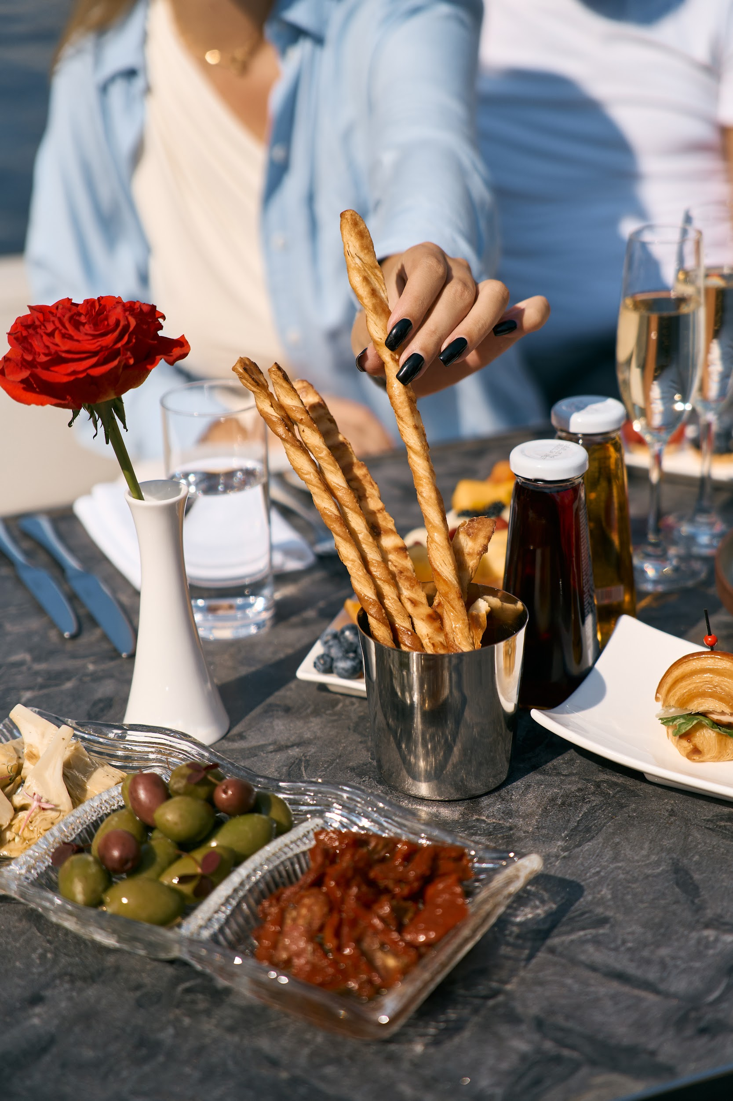
ПРЕДЛОЖЕНИЕ ДЛЯ ПИКНИКА
ЗАКУСКИ (возможны к заказу от 5 шт. одного вида)
Мини-эклер с муссом из горгонзолы с томленым яблоком
Эклер с муссом из авокадо и икрой
Эклер с тыквенным хумусом и печеными овощами
Камамбер с голубикой и томатно-клубничным вареньем
Сыр на шпажках с виноградом (чеддер, эдам)
Вафельный рожок с паштетом из лосося
Вафельный рожок с муссом из пармы
Сельдь на мини-картофеле с маринованным луком
Паштет из куриной печени в шу с вишневым гелем
Ростбиф с вялеными томатами и рукколой
Пармская ветчина с дыней
Креветки темпура со сладким васаби соусом
Хлебные палочки (5шт/гость)
ЗАКУСКИ (возможны к заказу от 1 шт.)
Овощная тарелка (огурцы, томаты бакинские, перец, редис, зелень)
Хлебная корзина со сливочном маслом (зерновой багет, ржаной, пшеничный)
СПРИНГ-РОЛЛЫ (возможны к заказу от 4 шт. одного вида)
Спринг-ролл с говядиной
Спринг-ролл с овощной начинкой и сладким чили соусом
Спринг-ролл с креветкой и овощами
КАНАПЕ (возможны к заказу от 4 шт. одного вида)
Бриошь с печеной паприкой и гуакамоле
Бриошь с креветками и вялеными томатами
Бриошь со страчателлой и томатами
Бриошь с ростбифом
СЭНДВИЧИ (возможны к заказу от 4 шт. одного вида)
Мини-сэндвич с сыром и ветчиной
Мини-сэндвич с гуакамоле и цукини-гриль
Мини-сэндвич с ростбифом и горчичным соусом
Мини-сэндвич с копченой индейкой
Мини-сэндвич с куриным филе
СЕРВИСНЫЙ СБОР – 380 рублей
ВСЕ ЦЕНЫ ВКЛЮЧАЮТ НДС-22%
ЗАКАЗ НЕОБХОДИМО ОФОРМИТЬ НЕ МЕНЕЕ, ЧЕМ ЗА 3 ЧАСА ДО НАЧАЛА ПРОГУЛКИ
25 г
20 г
32 г
20 г
25 г
20 г
20 г
50 г
32 г
27 г
30 г
45 г
115 г
165 г
60 г
60 г
60 г
40 г
50 г
45 г
50 г
50 г
50 г
45 г
50 г
50 г
350 ₽
290 ₽
290 ₽
360 ₽
200 ₽
320 ₽
290 ₽
290 ₽
300 ₽
380 ₽
350 ₽
320 ₽
комплиментарно
530 ₽
360 ₽
290 ₽
320 ₽
320 ₽
320 ₽
320 ₽
320 ₽
320 ₽
130 ₽
170 ₽
245 ₽
275 ₽
170 ₽

Slide 4
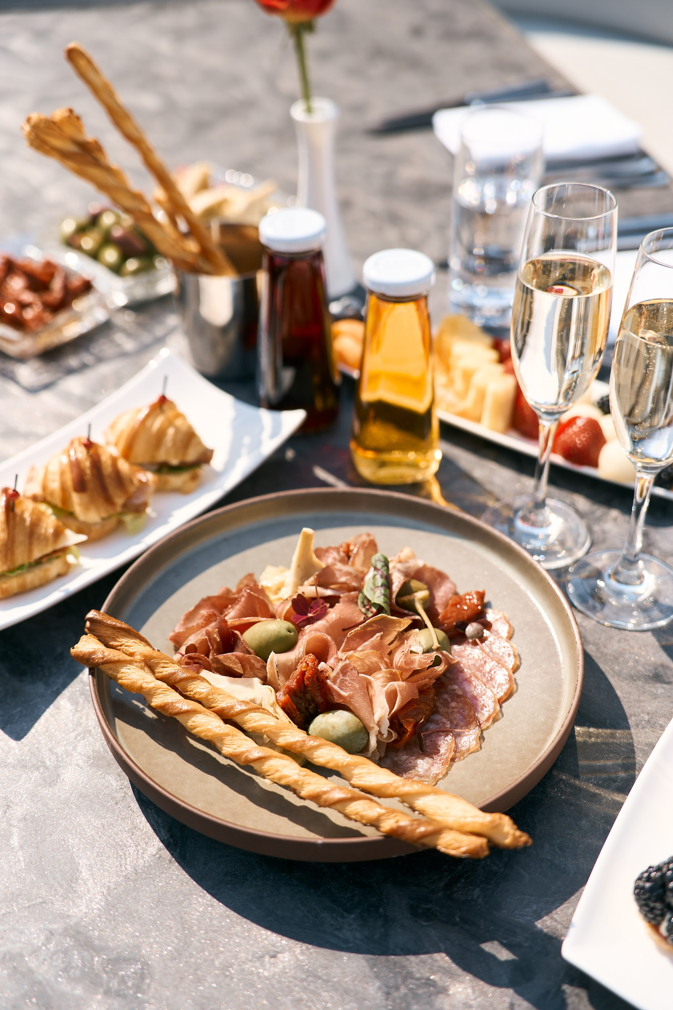
ПРЕДЛОЖЕНИЕ ДЛЯ ПИКНИКА
ОРЕХИ
Ассорти орехов
Сухофрукты микс
ДЕСЕРТЫ
Фрукты на шпажке
Фруктовая нарезка
Ягоды на шпажке
Пирожное картошка
Брауни с банановым кремом
Печенье песочное с вяленой клюквой
Печенье песочное с фисташками
Печенье песочное с фундуком
Печенье песочное с миндалем
Пирожное муссовое абрикос/маракуйя
Печенье шоколадное
Рулет слоеный с корицей
Кекс малина-лайм
Тарталетка с голубикой
Тарталетка с клубникой
Чизкейк ягодный
Пирожное опера
Шу с шоколадным кремом
Кекс морковный
Мини-круассан классический
Тарталетка пекан-карамель
БЕЗАЛКОГОЛЬНЫЕ НАПИТКИ
Негазированная вода Байкал
Негазированная вода Байкал
Апельсиновый сок/Яблочный сок, стекло
Свежевыжатые соки: апельсин/грейпфрут/яблоко/сельдерей
Свежевыжатый ананасовый сок
Классический лимонад/Крем-сода
СЕРВИСНЫЙ СБОР – 380 рублей
ВСЕ ЦЕНЫ ВКЛЮЧАЮТ НДС-22%
ЗАКАЗ НЕОБХОДИМО ОФОРМИТЬ НЕ МЕНЕЕ, ЧЕМ ЗА 3 ЧАСА ДО НАЧАЛА ПРОГУЛКИ
100 г
120 г
40 г
540 г
50 г
35 г
35 г
13 г
13 г
13 г
13 г
22 г
14 г
28 г
27 г
40 г
40 г
47 г
20 г
30 г
30 г
35 г
30 г
250 мл
530 мл
200 мл
200 мл
200 мл
200 мл
490 ₽
550 ₽
350 ₽
3100 ₽
550 ₽
280 ₽
360 ₽
60 ₽
60 ₽
60 ₽
60 ₽
220 ₽
360 ₽
170 ₽
280 ₽
280 ₽
280 ₽
380 ₽
220 ₽
140 ₽
220 ₽
110 ₽
360 ₽
300 ₽
550 ₽
400 ₽
580 ₽
1900 ₽
390 ₽

Slide 5
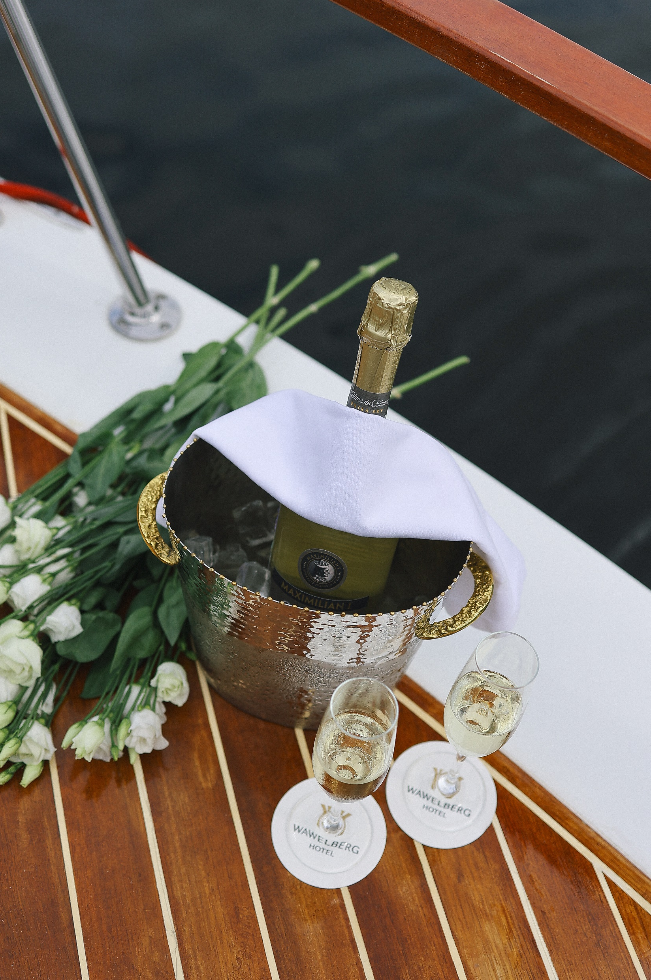
ВИННОЕ СОПРОВОЖДЕНИЕ (ПОДБОРКА ОТ СОМЕЛЬЕ)
0,75 мл
0,75 мл
0,75 мл
0,75 мл
0,75 мл
0,75 мл
0,75 мл
0,75 мл
0,75 мл
0,75 мл
0,75 мл
12 900 ₽
23 000 ₽
35 000 ₽
8 500 ₽
13 500 ₽
6 200 ₽
9 000 ₽
23 000 ₽
39 000 ₽
45 000 ₽
6 500 ₽
ШАМПАНСКОЕ ВИНО
Alain Bailly Petronille
Remi Leroy, Розовое (полусухое)
Pierre Gimonnet Cuis Premier Cru
ИГРИСТОЕ ВИНО
Россия, Темелион
Франция, Альзас Креман Bott-Geyl
БЕЛОЕ ВИНО
Новая Зеландия, Мальборо Совиньон Блан Ned
Россия, Красная Горка Рислинг Галицкий и Галицкий
Италия, Toscana Vistamare Ca`Marcanda Gaja
Франция, Domaine Guiberteau Breze
Франция, Шабли Grand Cru Bougros Domaine Bernard Defaix
БЕЗАЛКОГОЛЬНОЕ ИГРИСТОЕ ВИНО
Италия, Odd Bird
СЕРВИСНЫЙ СБОР – 380 рублей
ВСЕ ЦЕНЫ ВКЛЮЧАЮТ НДС-22%
ЗАКАЗ НЕОБХОДИМО ОФОРМИТЬ НЕ МЕНЕЕ, ЧЕМ ЗА 3 ЧАСА ДО НАЧАЛА ПРОГУЛКИ

